Slide 1
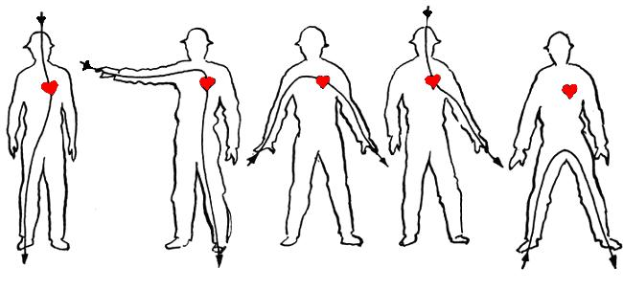
Choque elétrico – gravidade:
O que determina a gravidade do choque elétrico é:
A intensidade da corrente circulante pelo corpo;
O caminho percorrido pela corrente elétrica no corpo humano
Resistência elétrica do corpo.

Slide 2
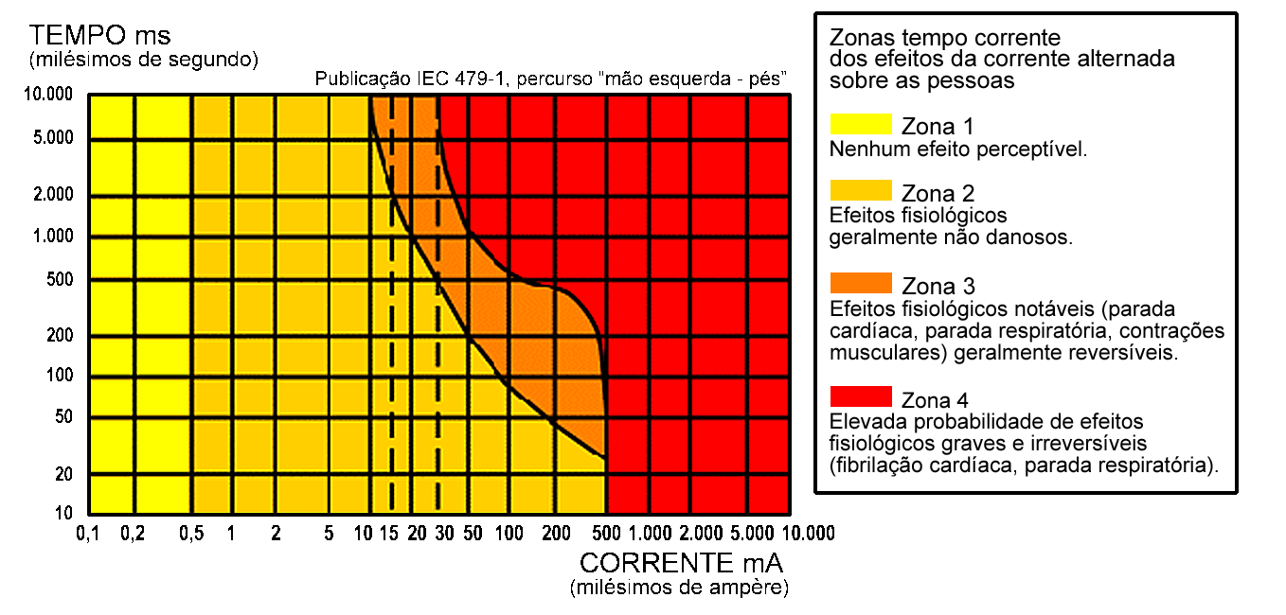
Choque elétrico – gravidade:

Slide 3
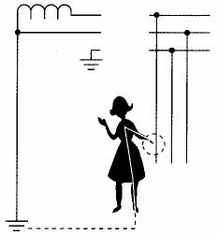
Tipos de choque elétrico – Choque direto:
É o contato de pessoas ou animais com partes normalmente energizadas (partes vivas da instalação, condutores, conexões).

Slide 4
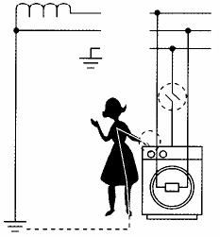
Tipos de choque elétrico – Choque indireto:
É o contato de pessoas ou animais com partes metálicas das estruturas mas que não pertencem ao circuito elétrico e que se encontram energizadas acidentalmente.
A pele normalmente está úmida e isto diminui a resistência elétrica do corpo.

